Slide 1
Технологическая карта
Автор: коцырева О.А.., воспитатель, МБДОУ ДС №12 «Ёлочка»
игра
«Бережливая капелька »
Цель:
формировать первоначальные представления о бережливом отношении к воде
Необходимое
оборудование:
Наборы картинок с изображением воды
Алгоритм организации игры:
Инструменты
бережливого управления:
Объяснить детям о значимости воды в жизни живых организмов.
2.Предложить рассмотреть картинки с изображением использования .воды :
Объект – капелька .
Почему растениям нужна вода?
Почему рыбам нужна вода?
Почему нужен дождь?
Почему нельзя загрязнять водоемы?
Почему нужно экономить воду
3.Сформировать вывод для чего нужно беречь воду.
5 почему
Планируемый результат:
1.Углублены представления детей о роли воды в жизни человека, и всего живого.
2.Развиты представления о бережливом отношении к воде.
1.Предложить детям разложить картинки с изображением по сбережению воды.
2.Игровые «Переливашки»
3.Предложить детям совместно нарисовать тучку с капелькой
Перспектива:

Slide 3
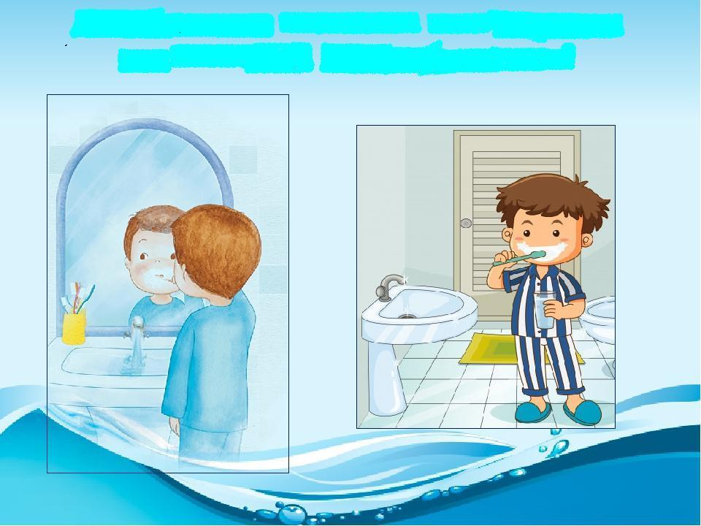
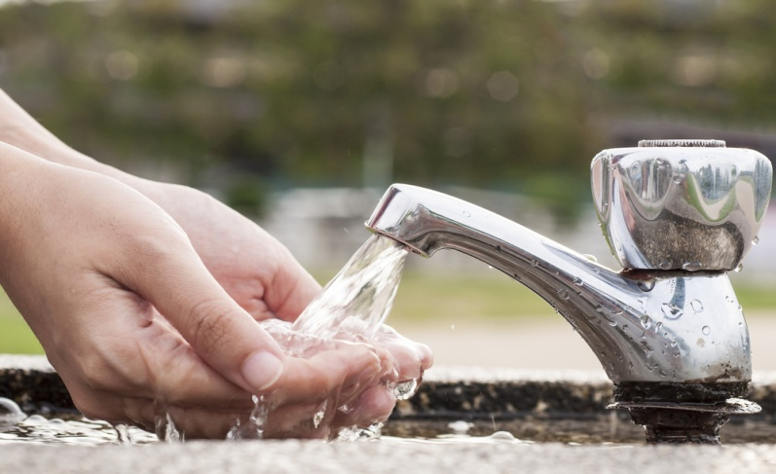
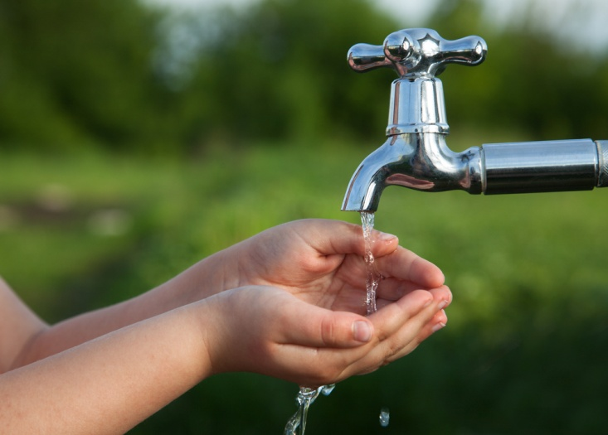

Slide 4
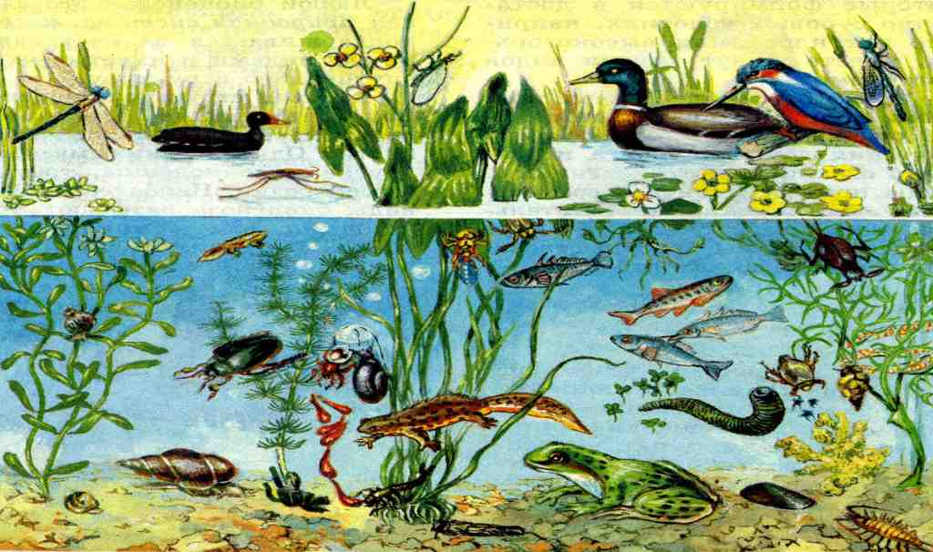
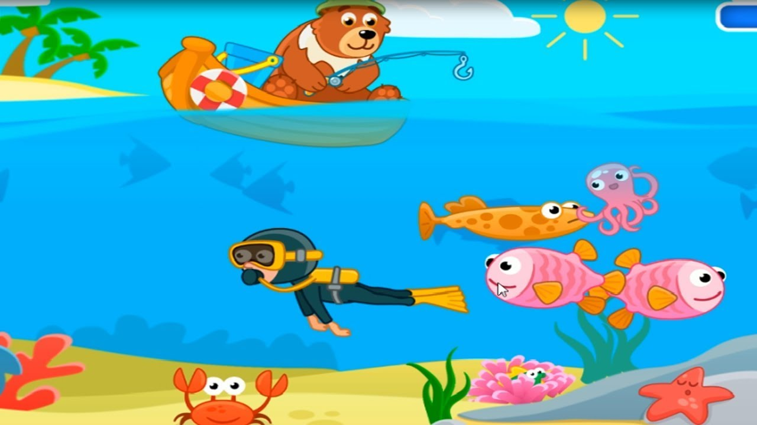

Slide 5
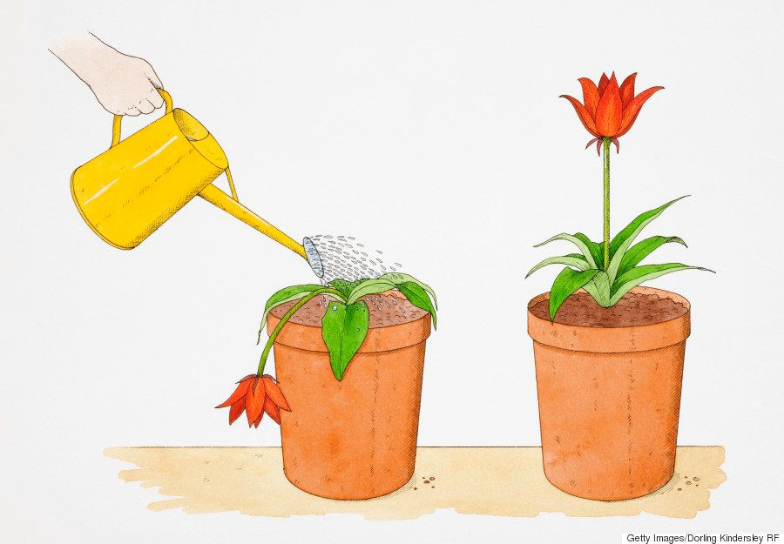
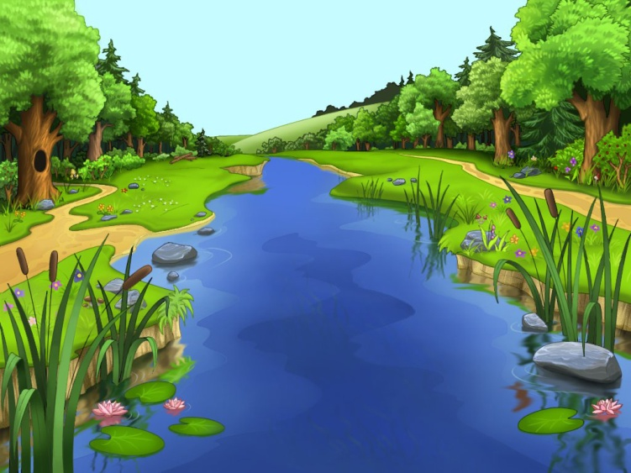

Slide 7
